Slide 1
Slovom žalmu k jubileu II 3. stretnutie 12. marec 2012
Osobnosť Márie Muráňovej
Žalm 55: Jemné reči a smrtonosný úmysel

Slide 2
Priebeh stretnutia
Večerné chvály
Mons. Marián Bublinec
OSOBNOSŤ: Mária Muráňová
Mons. Vojtech Nepšinský
ŽALM: Ž 55 – Jemné slová a smrtonosný úmysel
Blažej Štrba
Diskusia
Modlitba
Občerstvenie

Slide 3
Jemné slová a smrtonosný úmysel
Žalm 55

Slide 4
Postup pri výklade
Žalm 55 v kontexte Žaltára
Jednotlivé časti náučného žalospevu
Dosah Žalmu 55

Slide 5
1. Žalm v kontexte
Poučné Dávidove chválospevy
Štruktúra a literárny žáner

Slide 6
1.1 Poučné Dávidove chválospevy
Druhá kniha (Ž 42-73)
Poučné, Dávidove (chválospevy)
Ž 42-49 – Koreho: Boh na Sione
Ž 50 – Asafova kajúca liturgia
Ž 51-72 – Dávidove žalmy
Ž 51 – Vyznanie viny - svoje hriechy
Ž 52-55: Poučné chválospevy – viny a hriechy okolitých
Žalm 52 – zradní ohovárači
Žalm 53 – neveriaci mocní
Žalm 54 – mocní cudzinci
Žalm 55 – blízky zákerný
M e s i á š s k y ž a l t á r ( Ž 3 – 89 )
1–2 | 3 – 41 | 42 ––– 72 | 73 –– 89 | 90 ––– 106 | 107 ––-–––– 150

Slide 7
1.2. Štruktúra žalmu a žáner
Žalospev
1. Zvolanie/prosba
2. Nárek
3. Prosba (i s motívom)
4. Záver – dôvera
Tzv. Preklínacie žalmy
Ž 35; 52; 55; 58, 59; 69; 79; 83; 94; 109; 137; 140
Ján Zlatoústy – „znak nedokonalosti ľudského vyjadrovania v procese Božieho zjavenia“
Zvolávanie nešťastia – je prosba o sebazáchranu a o víťazstvo PÁNA a jeho plánu
V.1 – Nadpis
Vv.2-3a – Apel
Vv.3b-16 – Nárek
Vv.17-23 – Motívy dôvery
Rozhodnutie volať a výzva zložiť starosť na PÁNA
V. 24 – Uzáver – dôvera
Štruktúra
Žáner – žalospev

Slide 8
2. Jednotlivé časti Žalmu 55

Slide 9
Nárek a fantastický únik (vv. 4-9)
Vv. 4-9: sedmoraký nárek
Je rozháraný
Bolestí
Chvie sa mu srdce
Hrôza smrti nad ním
Strach naokolo
Prikrytý zdesením
Utopický „fantastický“ únik

Slide 10
Dve prosby a sedem temných skutočností (vv. 10-12)
Dve prosby (v. 10a)
Prehltni ich (porov. Iz 19,3)
Rozdeľ ich jazyky (Gn 11)
Sedem temných skutočností (vv. 10b-12):
Násilie (Gn 6)
Spory v meste (Iz 1,21-23)
Neprávosť !
Strasť (Qoh)
Úklady (52,4)
Podvod (10,7; 72,14)
Klam (55,24)
DVE PROSBY
SEDEM NEBEZPEČENSTIEV

Slide 11
Výčitka a žiadosť o súd (vv. 13-16)
Nepriateľa - znesie
Nenávistníkovi – sa ukryje
Ako sa ale postaví voči
seberovnému,
spoločníkovi
a dôvernému priateľovi...??
Hrozné sklamanie (vv. 13-15)
Žiadosť o súd (v. 16)

Slide 12
Motívy dôvery (vv.17-22)
Postoj (vv. 17-18)
Volať k Bohu
Sústavne bude bolestiť
Vzdychať kým nevypočuje
Stav (vv. 19-20b)
Boh vykupiteľ
I napriek množstvu „priateľov“
Boh vládne na veky
Rozhodnutie vytrvať
(vv. 17-20b)
Volajúce ruky

Slide 13
Motívy dôvery (vv.17-22)
Nemenný Boh (v. 20d)
Sedem externých dôvodov náreku (vv. 20d-22)
Neboja sa Boha
Zradia spojenca
Poruší zmluvu
Navonok príjemné slová
V ich srdci je zápas
Vyberané jemné reči
Vytasené meče
Zlož starosť na PÁNA (v.23)
Nárek a povzbudenie
(vv. 20b-22) (v. 23)
Volajúce ruky

Slide 14
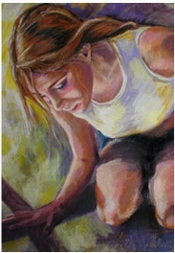
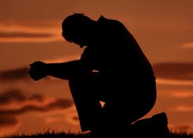
Povzbudenie, hrozba a ... (vv. 23-24)
„Zlož svoju starosť na PÁNA“
Potrava (1 Kr 19,6-9)
„a on ťa podrží...“
(Ž 112,5)
Istota Božieho riešenia
„Ja budem dúfať v Teba“
POVZBUDENIE (v. 23)
ZÁVER (v. 24)

Slide 15
3. Dosah Žalmu 55

Slide 16
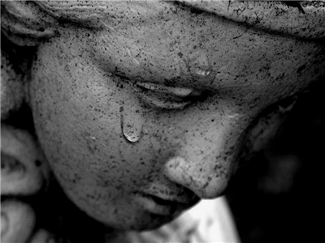
Dosah Žalmu 55
Prosba a nárek idú ruka v ruke
21-násobneé konštatovanie bolesti a úzkosti
Horšia bolesť ako všetko zlo je zrada a zákerné slová dôverného priateľa
Do vnútra srdca iných nevidno
Jediná žiadosť voči sebe samým – „zlož svoju starosť na PÁNA“ – je silnejšia než všetky ostatné bolesti, ktoré žalmista prežíva
Náreky, žalospevy sú modlitba (KKC)
NZ nepoprel žalospevy; my sme na ne zabudli
Skúsenosť nás učí vrátiť sa k Božiemu slovu, ktoré už dávno hovorilo o tom, čo my dnes potrebujeme vypovedať – bolesť nás môže priviesť k Bohu
My „potrebujeme“ vypovedať úzkosť a bolesť skôr, než to chceme premôcť; potrebujeme to vyjadriť sami sebe
1 Pt 5,7 cituje v. 23 ako potechu spoločenstva, ktoré je v útlaku

Slide 17
16.4. 2012 Slovom žalmu k jubileu
Osobnosť:
Jozef Búda
Čítanie a výklad žalmu
Túžba za Pánom (Žalm 63)

